Slide 1

성경
Today's
Bible Verses
봉독
요한복음 2장 1~12절

Slide 2
1절
사흘째 되던 날 갈릴리 가나에 혼례가 있어
예수의 어머니도 거기 계시고
요한복음 2장 1~12절

Slide 3
2절
예수와 그 제자들도 혼례에 청함을 받았더니
요한복음 2장 1~12절

Slide 4
3절
포도주가 떨어진지라
예수의 어머니가 예수에게 이르되
저들에게 포도주가 없다 하니
요한복음 2장 1~12절

Slide 5
4절
예수께서 이르시되
여자여 나와 무슨 상관이 있나이까
내 때가 아직 이르지 아니하였나이다
요한복음 2장 1~12절

Slide 6
5절
그의 어머니가 하인들에게 이르되
너희에게 무슨 말씀을 하시든지
그대로 하라 하니라
요한복음 2장 1~12절

Slide 7
6절
거기에 유대인의 정결 예식을 따라
두세 통 드는 돌항아리 여섯이 놓였는지라
요한복음 2장 1~12절

Slide 8
7절
예수께서 그들에게 이르시되
항아리에 물을 채우라 하신즉
아귀까지 채우니
요한복음 2장 1~12절

Slide 9
8절
이제는 떠서 연회장에게 갖다 주라 하시매
갖다 주었더니
요한복음 2장 1~12절

Slide 10
9절
연회장은 물로 된 포도주를 맛보고도
어디서 났는지 알지 못하되
물 떠온 하인들은 알더라 연회장이 신랑을 불러
요한복음 2장 1~12절

Slide 11
10절
말하되 사람마다 먼저 좋은 포도주를 내고
취한 후에 낮은 것을 내거늘
그대는 지금까지 좋은 포도주를 두었도다 하니라
요한복음 2장 1~12절

Slide 12
11절
예수께서 이 첫 표적을 갈릴리 가나에서 행하여
그의 영광을 나타내시매
제자들이 그를 믿으니라
요한복음 2장 1~12절

Slide 13
12절
그 후에 예수께서
그 어머니와 형제들과 제자들과 함께
가버나움으로 내려가셨으나
거기에 여러 날 계시지는 아니하시니라
요한복음 2장 1~12절

Slide 14
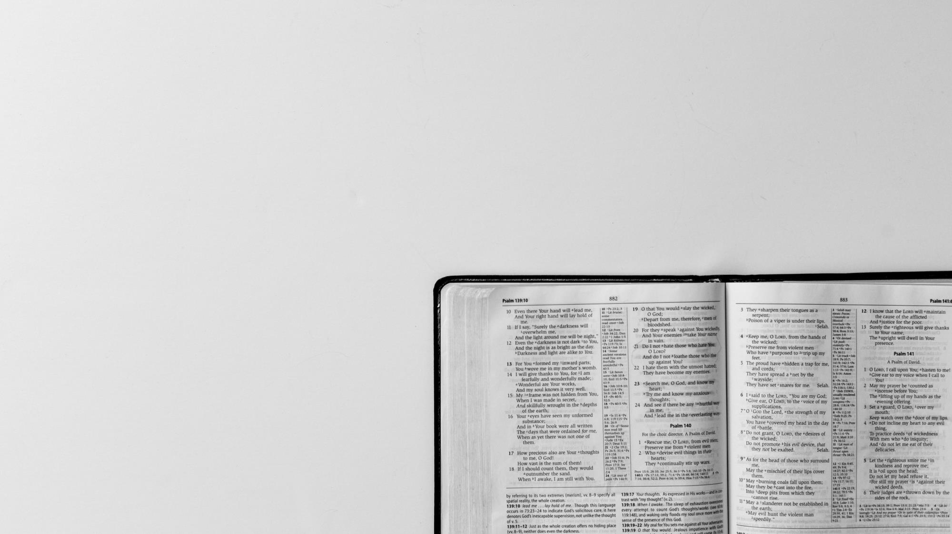
말
때가 필 무렵(때빼시)
요한복음 2장 1~12절
|Preach
the word
씀

Slide 15
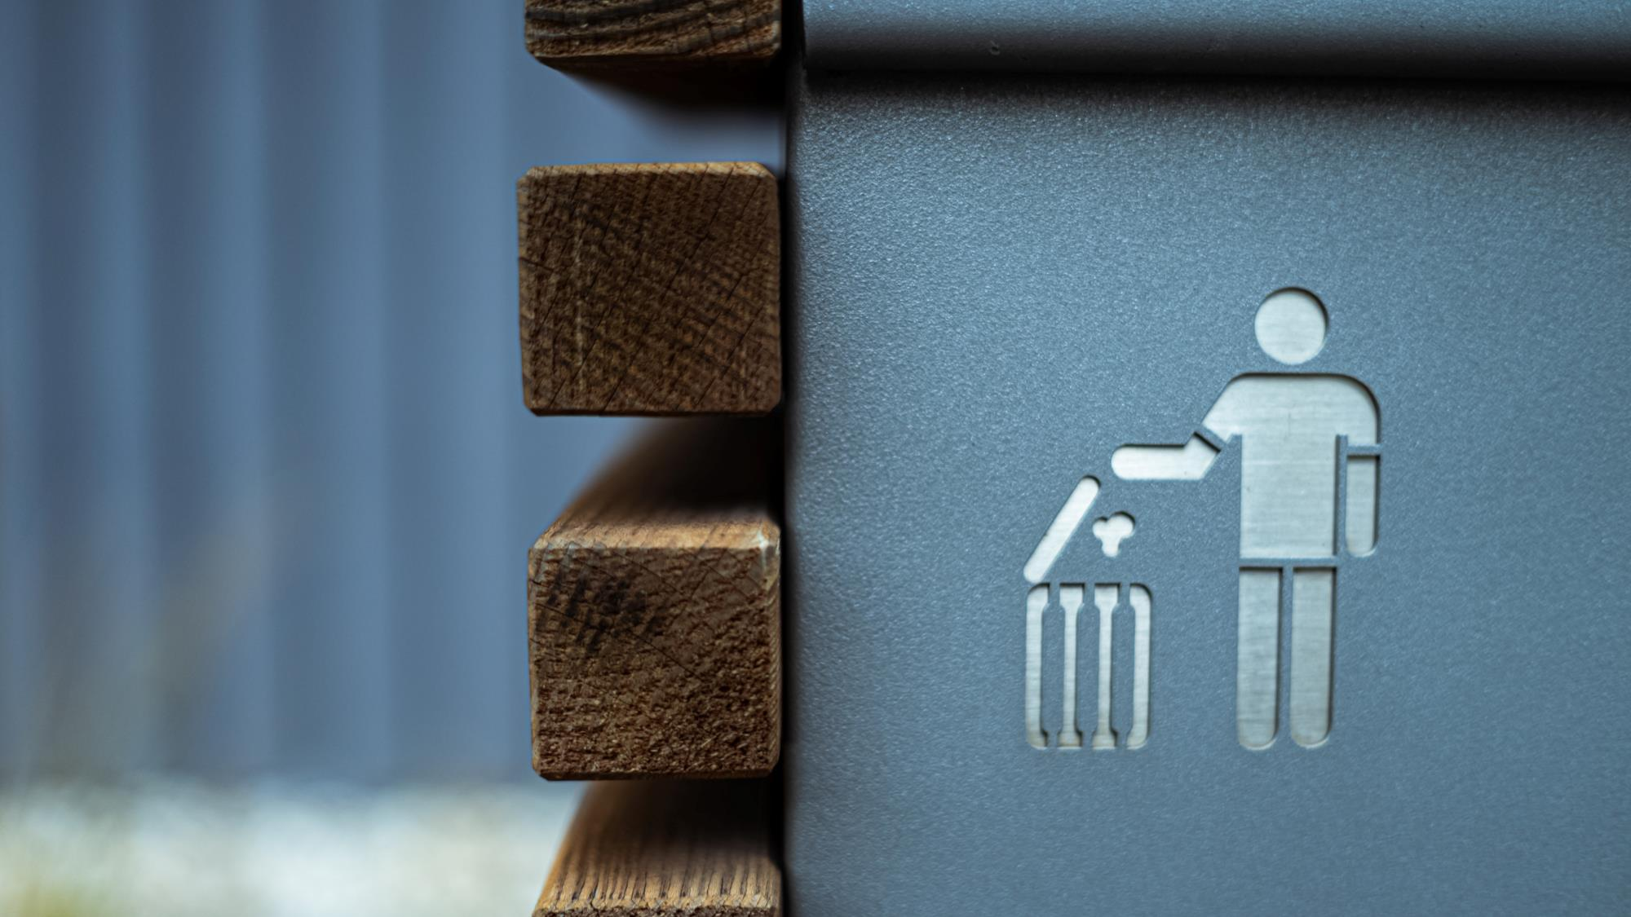
내가 생각한 때를 버리십시오 (4절)

Slide 16

기적
순종할 때 은 일어납니다 (5절)

Slide 17
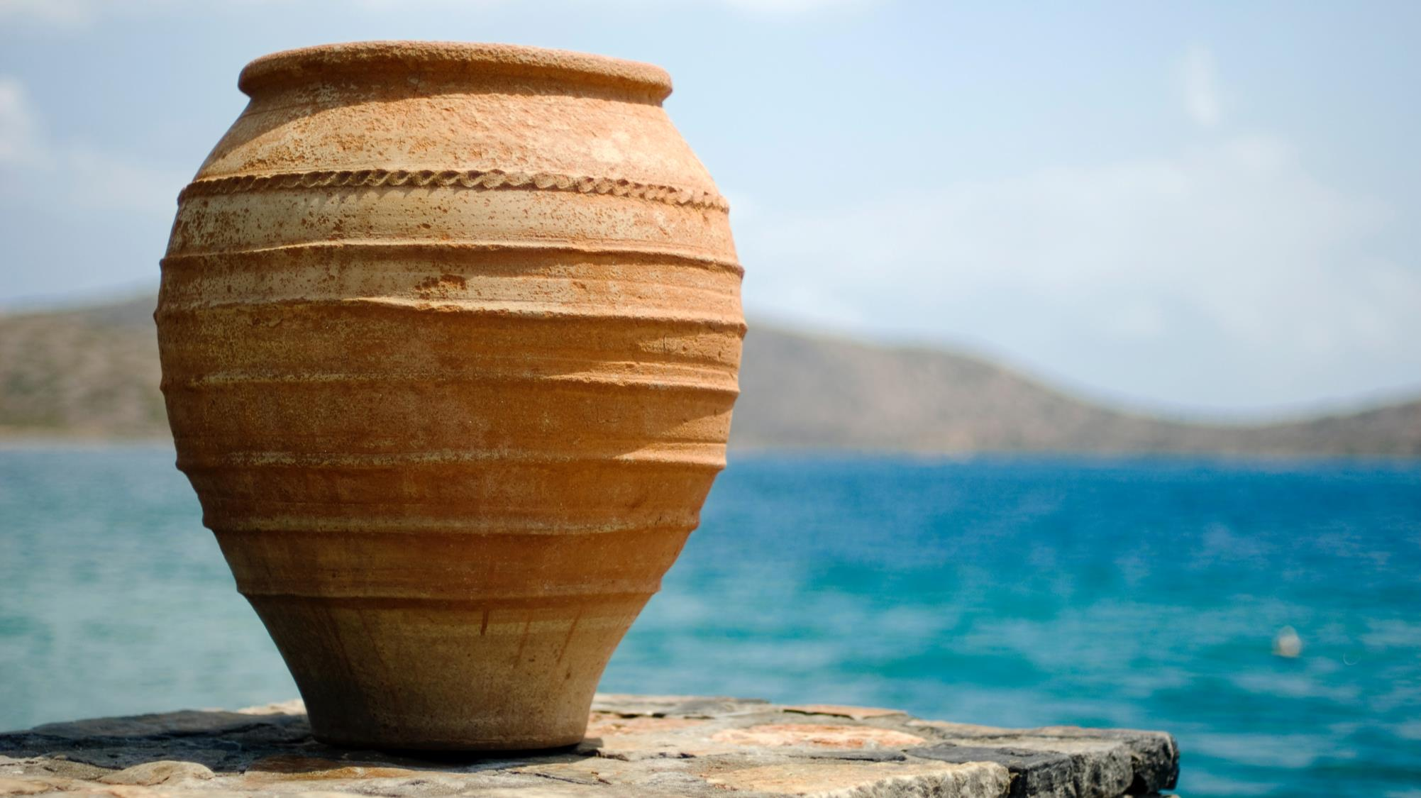
예수께서 그들에게 이르시되
항아리에 물을 채우라 하신즉
아귀까지 채우니
요한복음 2장 7절

Slide 18
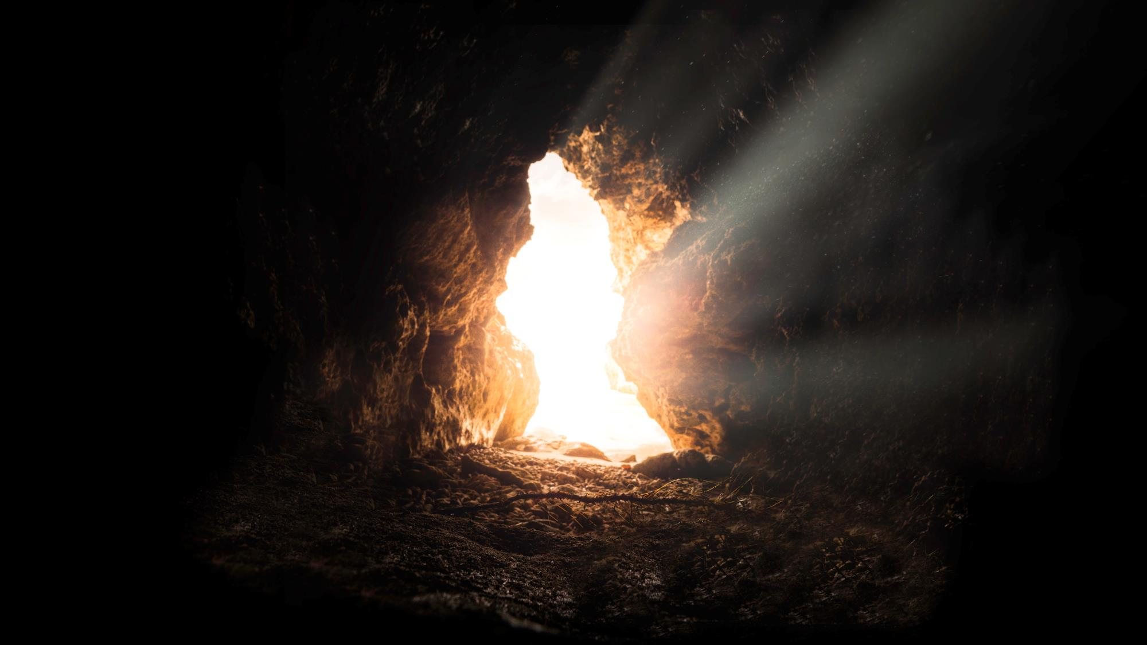
하나님의 때는 예고 없이 찾아옵니다 (9절)

Slide 19
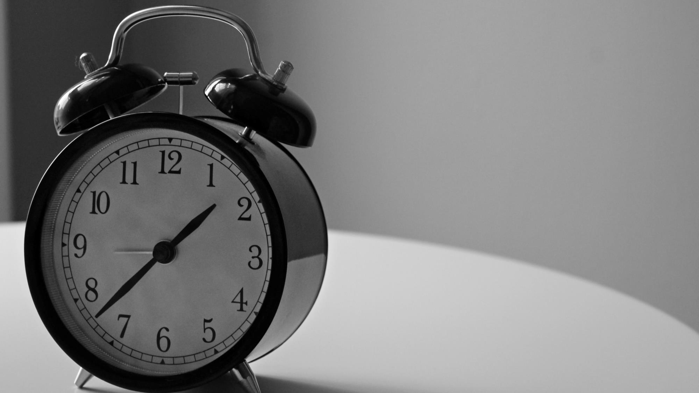
당신을 향한 하나님의 타이밍이
바로 지금입니다
(11절)

Slide 20

‘나’
라는 꽃을
피울 때가 곧 옵니다

